Slide 1

ỦY BAN NHÂN DÂN QUẬN LONG BIÊN
TRƯỜNG MẦM NON BAN MAI XANH
******
LÀM QUEN TÁC PHẨM VĂN HỌC
Truyện: Ô tô con học bài
Lứa tuổi: 3- 4 tuổi
Năm học: 2024- 2025

Slide 2
I. Mục đích, yêu cầu.
1. Kiến thức:
- Trẻ nhớ tên truyện, tên các nhân vật trong truyện
- Trẻ hiểu nội dung : Ô tô con lười biếng không chịu học bài nên khi đi đường đã vi phạm luật giao thông. Sau khi chú cảnh sát giao thông nhắc nhở, ô tô con nhớ “đèn đỏ phải dừng lại, đèn xanh mới được đi, khi đi không được đi vào đường một chiều”
2. Kỹ năng:
- Rèn ngôn ngữ mạch lạc cho trẻ, rèn trẻ nói cả câu đầy đủ.
- Trẻ trả lời to, rõ ràng.
- Trẻ biết cách chơi trò chơi “Làm theo hiệu lệnh”
3. Thái độ:
- Trẻ hứng thú , chăm chú nghe cô kể chuyện
- Trẻ có thức chấp hành luật lệ giao thông.
Giáo dục trẻ ý thức sống: Chấp hành luật lệ an toàn giao thông để bảo vệ an toàn cho mọi người và cho chính bản thân mình
II. Chuẩn bị.
Bài giảng minh họa nội dung câu chuyện.
Máy tính, loa đài.
III. Tiến hành

Slide 3
Ổn định tổ chức
Hát: Em đi qua ngã tư đường phố

Slide 4
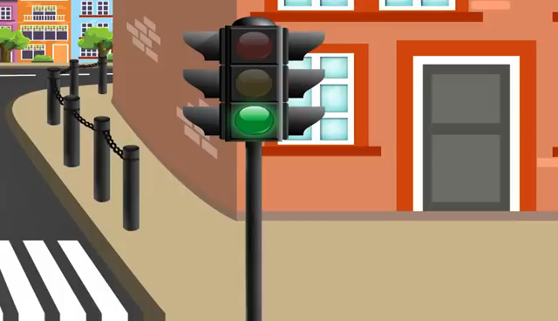

Slide 5
2. Phương pháp, hình thức tổ chức
2.1: Cô kể chuyện.
+ Khi đi đường các con đi như thế nào?
+ Hôm nay bạn ô tô con tham gia lớp học luật giao thông nhưng không biết được khi đi ra đường bạn có chấp hành đúng luật lệ giao thông không nhỉ? Cô mời các con đến với câu chuyện “Ô tô con học bài” nhé!
Cô kể lần 1: không tranh kết hợp cử chỉ điệu bộ
+ Cô vừa kể câu chuyện có tên là gì?
+ Trong truyện có những ai?
Cô kể lần 2: Sử dụng các slide ảnh kết hợp giọng đọc của cô.

Slide 6
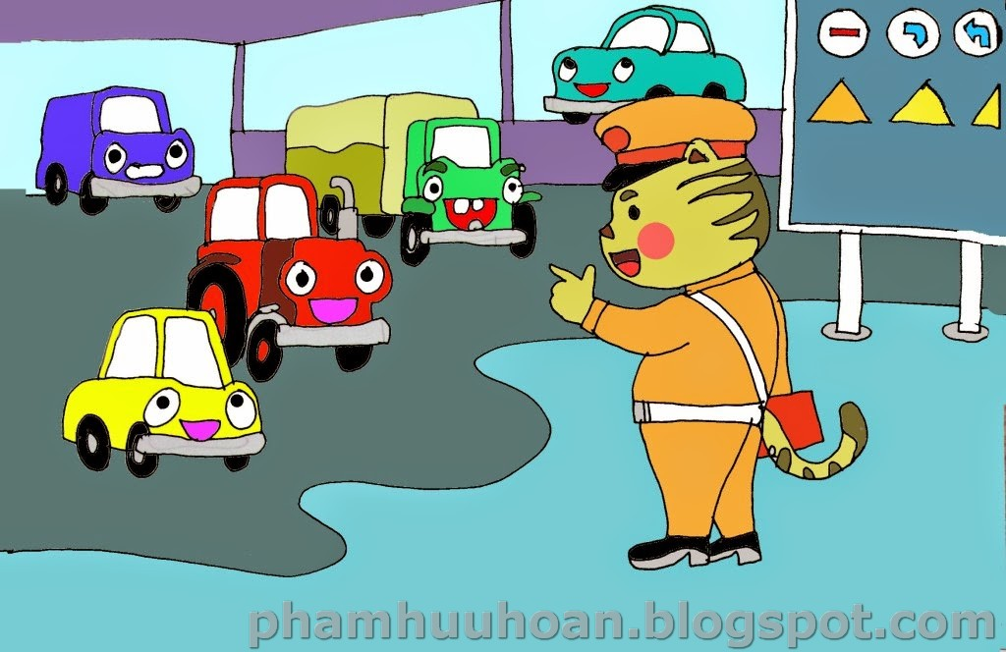
Truyện: Ô tô con học bài
Hôm nay các ô tô trong xưởng phải dậy sớm để nghe chú cảnh sát Mèo giảng về luật giao thông. Chú dặn các ô tô phải nhỡ kĩ: Đèn đỏ phải dừng lại, đèn xanh mới được đi, không được đi vào đường một chiều.

Slide 7
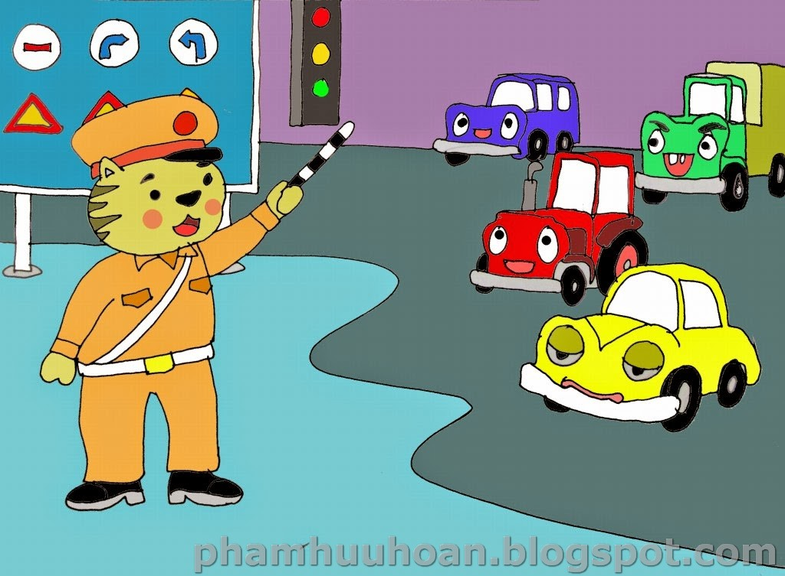
Ô tô con nghe vậy chỉ cười, cho là quá dễ, không cần phải học nên ngáp ngắn ngáp dài rồi nhắm mắt ngủ.

Slide 8
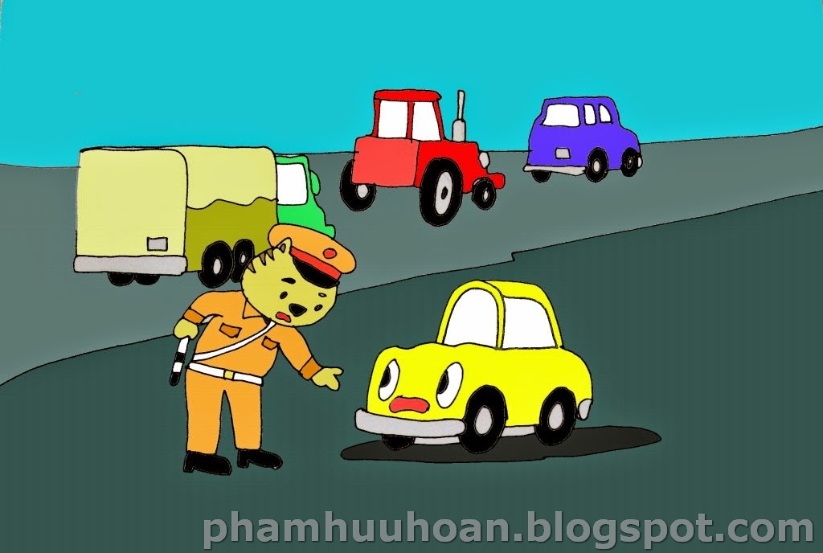
Ô tô con ngủ quên mất cho tới khi các ô tô khác ở xưởng lần lượt chạy ra đường cậu mới bừng tỉnh, vội vàng chạy theo. Chú cảnh sát Mèo hỏi:
- Đã nhớ kỹ luật chưa, Ô tô con?
- Dễ lắm, cháu nhớ rồi chú ạ!

Slide 9
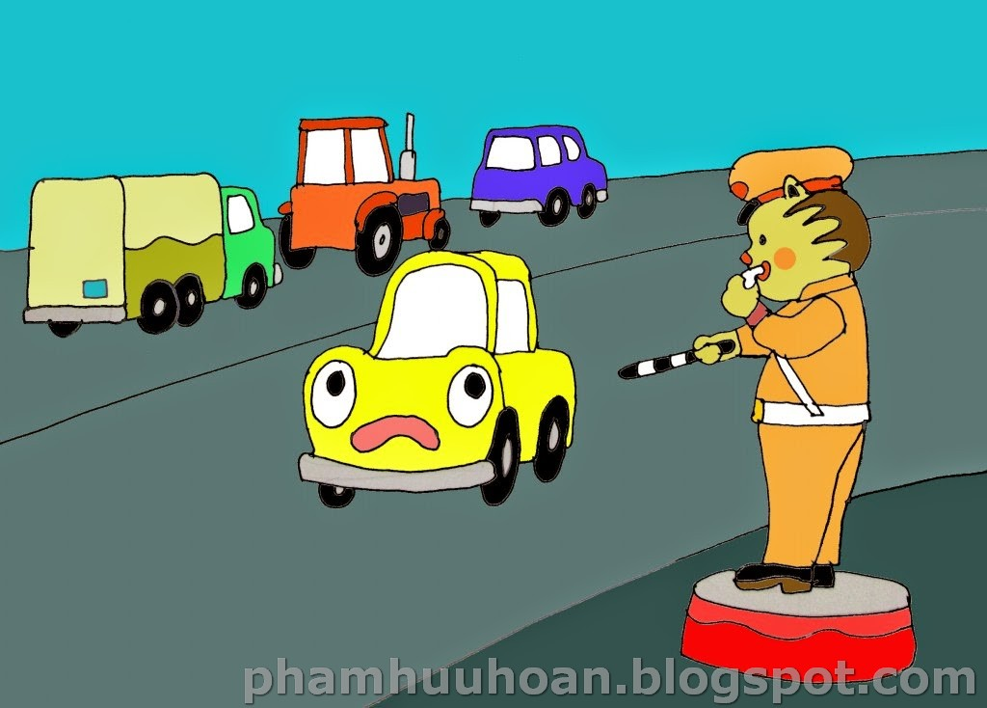
Vừa ra tới đường là Ô tô con đã phóng nhanh. Gần tới ngã tư đèn đỏ mà chú vẫn không hay biết. Chú lạc giữa 1 dòng xe đi ngược lại với mình. Chú đành đừng dạt vào lề đường ngơ ngác nhìn.
Ối, sao thế nhỉ?
Đúng lúc đó 1 chú cảnh sát giao thông tuýt còi đi tới khiến Ô tô con bối rối không hiểu có chuyện gì xảy ra.

Slide 10
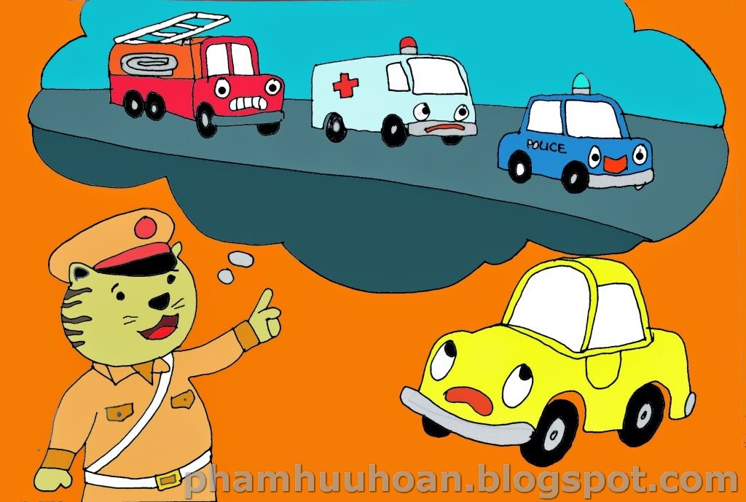
Cháu bị phạt vì đã đi vào đường một chiều, vi phạm luật giao thông.
- Cháu.. cháu không biết ạ!
Thì ra lúc sáng, ô tô con không học kỹ bài nên không biết là chỉ có xe như xe cảnh sát, xe cứu hỏa, xe cứu thương đi làm nhiệm vụ… mới được đi vào đường một chiều mà thôi. Ô tô con vừa xấu hổ vừa ân hận vì sự chủ quan của mình.

Slide 11
2.2: Đàm thoại, trích dẫn

Slide 12
Hỏi trẻ:
Các con vừa được nghe câu chuyện gì?
Trong truyện có những ai?
Chú cảnh sát dạy các bạn ô tô những luật giao thông nào?
Trích dẫn:
Hôm nay các ô tô trong xưởng phải dậy sớm để nghe chú cảnh sát Mèo giảng về luật giao thông. Chú dặn các ô tô phải nhỡ kĩ: Đèn đỏ phải dừng lại, đèn xanh mới được đi, không được đi vào đường một chiều.

Slide 13
Hỏi trẻ:
Ô tô con nghe xong thì sao?
Khi các ô tô khác học bài thì ô tô con làm gì?
- Nhìn ô tô con có xinh không?
Trích dẫn:
Ô tô con nghe vậy chỉ cười, cho là quá dễ, không cần phải học nên ngáp ngắn ngáp dài rồi nhắm mắt ngủ.

Slide 14
Hỏi trẻ:
Ô tô con ngủ như thế nào?
Khi nào ô tô con mới tỉnh dậy?
Khi tỉnh dậy ô tô con làm gì?
- Ô tô con có nhớ lời chú cảnh sát Mèo không?
Trích dẫn:
Ô tô con ngủ quên mất cho tới khi các ô tô khác ở xưởng lần lượt chạy ra đường cậu mới bừng tỉnh, vội vàng chạy theo. Chú cảnh sát Mèo hỏi:
- Đã nhớ kỹ luật chưa, Ô tô con?
- Dễ lắm, cháu nhớ rồi chú ạ!

Slide 15
Hỏi trẻ:
Ô tô con ra đường thì đi như thế nào?
Đi như ô tô con có nguy hiểm không?
Trích dẫn:
Vừa ra tới đường là Ô tô con đã phóng nhanh. Gần tới ngã tư đèn đỏ mà chú vẫn không hay biết. Chú lạc giữa 1 dòng xe đi ngược lại với mình. Chú đành đừng dạt vào lề đường ngơ ngác nhìn.
Ối, sao thế nhỉ?

Slide 16
Hỏi trẻ:
Đúng lúc đó thì ô tô con gặp ai?
Ô tô con bị Chú cảnh sát Mèo làm gì?
Ô tô con có biết lỗi của mình không?
Ô tô con cảm thấy như thế nào nhận ra lỗi của mình?
Trích dẫn:
Đúng lúc đó 1 chú cảnh sát giao thông tuýt còi đi tới khiến Ô tô con bối rối không hiểu có chuyện gì xảy ra.
Cháu bị phạt vì đã đi vào đường một chiều, vi phạm luật giao thông.
- Cháu.. cháu không biết ạ!
Thì ra lúc sáng, ô tô con không học kỹ bài nên không biết là chỉ có xe như xe cảnh sát, xe cứu hỏa, xe cứu thương đi làm nhiệm vụ… mới được đi vào đường một chiều mà thôi. Ô tô con vừa xấu hổ vừa ân hận vì sự chủ quan của mình.

Slide 17
Giáo dục trẻ:
Các con thấy bạn ô tô con trong câu chuyện đã ngoan chưa?
Trong cuộc sống hàng ngày xe cộ đi lại rất đông đúc gây ùn tắc giao thông, người đi đường ai cũng chen nhau đi trước nên tắc đường. Nhờ có biển báo giao thông , đèn giao thông và chú cảnh sát giao thông mà xe cộ đi lại không bị tắc đường.
Chấp hành luật lệ an toàn giao thông để bảo vệ an toàn cho mọi người và cho chính bản thân mình

Slide 18
- Lần 3: Cho trẻ nghe câu chuyện qua hoạt cảnh

Slide 19
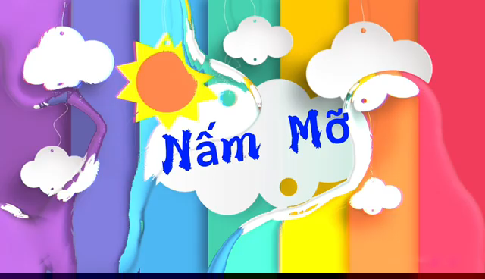

Slide 20

2.3: Củng cố: Trò chơi “Làm theo hiệu lệnh”
Trẻ vừa đi vừa hát “Em tập lái ô tô” khi có tín hiệu hoặc hiệu lệnh đèn nào thì trẻ hành động minh họa.
VD: Đèn đỏ - trẻ dừng lại
Đèn vàng - Trẻ đi chậm
Đèn xanh - trẻ đi nhanh

Slide 21
3. Kết thúc
CHÚC CÁC CON CÓ BUỔI HỌC TRÀN NGẬP NIỀM VUI!

